Slide 1
Урок - це…
У- успіх
Р-радість
О- обдарованість
К- кмітливість

Slide 2
Девіз уроку:
Думаємо колективно,
Працюємо оперативно.
Сперечаємось доказово -
Це для всіх обов'язково.

Slide 3
“ Те, що я чую, я забуваю.
Те, що я бачу і чую, я трохи пам'ятаю.
Те,що чую, бачу й обговорюю, я починаю розуміти.
Коли я чую, бачу, обговорюю і роблю, я набуваю знань і навичок ”
Конфуцій.

Slide 4
я зможу я вмію я знаю

Slide 5
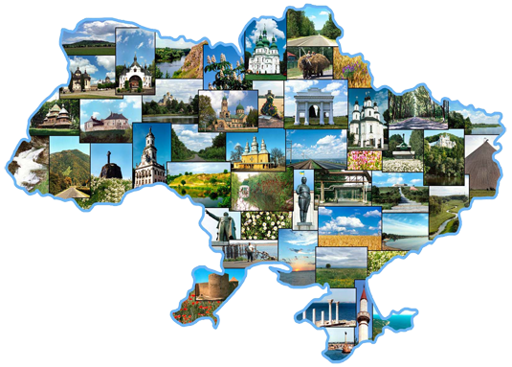
Тема уроку :
Урок - подорож до столиці України

Slide 6
Математичний ланцюжок
1. Виконайте дії :
- 0, 25 х 10 ; 2, 6 х (- 2); -2,125 +(- 0, 3);
13, 3 х(- 10) ; 3, 1 – (- 1,2) ; - 0,328 х (- 2).
2. Розв’яжіть рівняння: х : (- 100) = 3, 04;
х : ( - 0,01) = -256 ; 0,25 + х = - 6, 25.
3. Знайдіть значення виразу:
( -125 - 34, 6 : (- 0, 125 )) х ( ½ - 0,5 );
(- 673 - 23,4 х (-3, 45 )) х ( ⅕ - 0,2 );
(- 3345 +(- 4, 56) : 0, 2 )) х ( ⅛ - 0, 125 ).

Slide 7

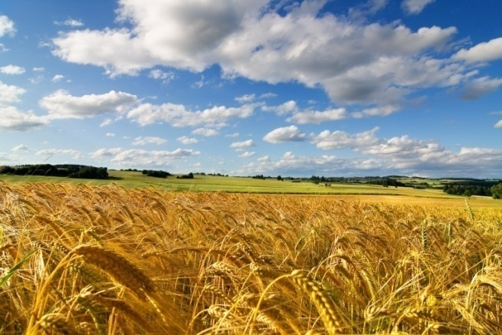
Україна, рідний край,
Поле, річка, синій гай.
Любо стежкою іти –
Тут живемо я і ти.

Slide 8
Наша країна - Україна
Україна – це найбільша країна, що знаходиться в Європі
Україна - країна, на території якої зосереджено чверть всіх запасів чорнозему на Землі
Україна займає 0,41% світової території суші
Україна входить до трійки найбільших постачальників ячменю
В Україні мешкає 0,85% населення планети
Україна входить до сімки найпотужніших у світі виробників рослинної олії, свинини, цукру та картоплі.

Slide 9
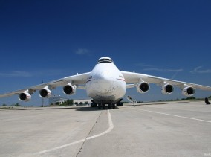
Найбільший в світі літак:
“ Мрія”
Українці, а саме конструкторське бюро Антонова, розробили літак із найбільшою у світі вантажопідйомністю — Ан-225 «Мрія». Спочатку він проектувався для транспортування космічних кораблів. Наразі «Мрія» виконує комерційні вантажні перевезення. Його максимальна злітна вага - 640 тонн.

Slide 10
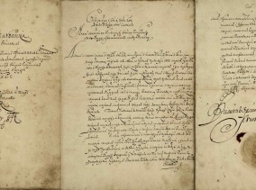
Перша в світі Конституція
Автор першої в світі Конституції – український політичний і громадський діяч Пилип Орлик.
5 квітня 1710 р. його обрали гетьманом Запорізького війська. У цей же день Пилип Орлик оголосив «Конституцію прав і свобод війська Запорізького». У США Конституцію прийняли в 1787 р., у Франції та Польщі — тільки в 1791 р.

Slide 11
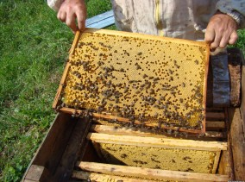
Перший рамковий вулик
Перший рамковий вулик винайдено в Україні у 1814 р. Петром Прокоповичем.
Україна в останні роки впевнено зберігає місце в трійці світових лідерів з виробництва меду. Випереджаючи країни Європи за обсягами виробництва меду в кілька разів, Україна є одночасно першою в світі з виробництва меду на душу населення (1,5 кг).

Slide 12
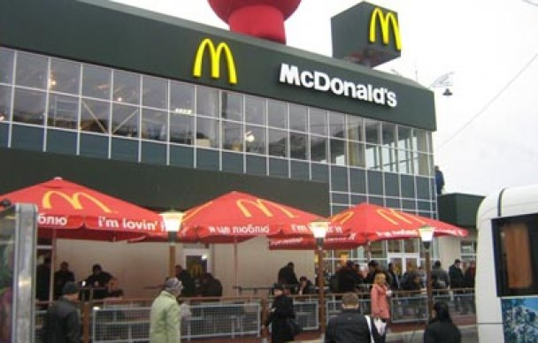
Макдональдс
Третій найвідвідуваніший у світі Макдональдс знаходиться в Києві біля залізничного вокзалу.
Цей заклад незмінно потрапляє до п’ятірки найбільш жвавих Макдональдсів світу.

Slide 13
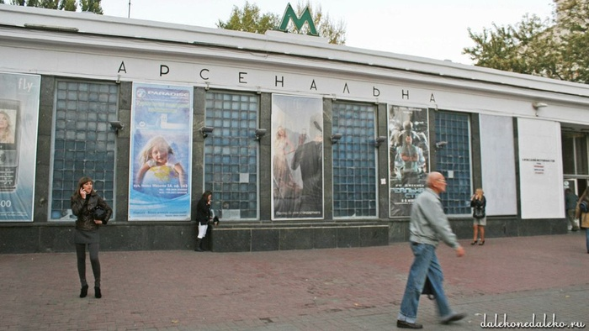
Станція Арсенальна
Станція метро «Арсенальна» у Києві — найглибша у світі.
Вона проходить під землею на глибині 105 м. Станцію біля будівлі парламенту побудували в 1960 р. однією з перших. За деякими даними, у тунелях біля «Арсенальної» є таємні схованки для політичної верхівки

Slide 14
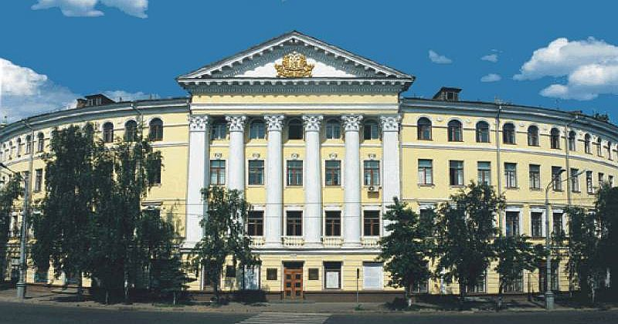
Києво – Могилянська Академія
Найстарішим навчальним закладом Східної Європи вважається Києво-Могилянська академія (1615 р.).
Національний університет «Києво-Могилянська академія» (НаУКМА або просто Могилянка).
З 2009 року має статус дослідницького та автономного університету. НаУКМА позиціонує себе як проукраїнський, національно та політично свідомий вищий навчальний заклад.

Slide 15
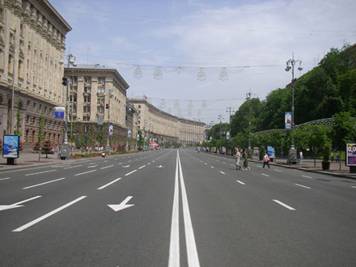
Хрещатик
Найкоротша головна вулиця серед усіх столиць світу, але в той же час одна з найширших і найгарніших – Хрещатик у Києві.
Її довжина всього 1225 м.

Slide 16
Домашнє завдання
Цікава таблиця
1) Виберіть з першого рядка найбільше число а. 2) Виберіть з другого рядка найменше число b. 3) Виберіть з третього рядка ні найменше, ні найбільше число с. Знайдіть значення виразу а+ b + с.
а | 2869,44 | -2869,04 | 2868,54
в | 271,4 | 271,14 | 271,23
с | 9876,34 | -1123,58 | -9876,34

